Slide 1


1
讲师介绍
2
三阶段课程内容与目标
3
三阶段学习方式
4
就业分析

Slide 2
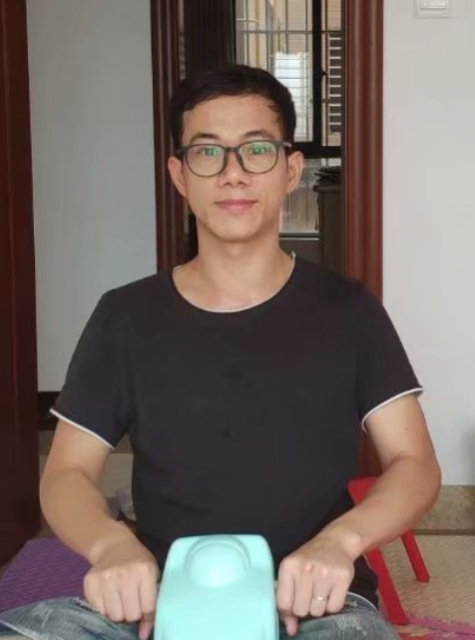
讲师简介
姓名：谢进荣
昵称：老谢（laoxie）
2005开始进入编程行业，从事过单片机、UI设计、Web开发等工作，做过大大小小50+个项目、包括电商购物系统、物流系统、ERP系统、CMS、财务系统、保险系统、门户网站、公众号、微信小程序等。
2015年进入培训行业，带过的学生遍布全国各地，教学风格通俗易懂、有亲和力，并善于从思路上引导学生自主解决问题。
爱羽毛球、爱写代码，喜欢运动后大汗淋漓的畅快，也喜欢一个人在角落里安静地写代码。追求品质与效率，会为完成不了事情而烦恼，也会为他人的成就而高兴。

Slide 3
三阶段课程内容与学习目标
Node
NodeJS
MongoDB
Vue
Vue
Vue-Router
VueX
VueCLI
React
React
React-Router
Redux
Hybrid
webpack
dCloud
RN
微信开发
公众号
小程序
Express
MPVue
1、进军后端，立足全栈、能编写接口、处理业务逻辑
3、能开发Android、iOS平台移动端应用
2、了解开发流程，能开发移动端项目、团队项目、个人项目
4、能独立开发微信项目

Slide 4
1.笔记
2.整理
3.代码
5.项目
6.面试
4. 文档
每天模拟面试
介绍项目
课堂笔记
整理笔记
项目开发流程
团队、个人项目
三阶段学习方式
思维导图
写文章、博客
笔记
官网文档
搜索引擎
独立思考
自主解决问题

Slide 5
注意事项
每一天，都进步
正视困难，收获感动
知难而进，收获满满成就感
调整心态，重新出发
乐观应对每一个问题
日入500+行代码，能动手千万别BB
今日事今日毕，时间 与效率的抉择
拼搏到无能为力、坚持到感动自己（关于留级）
人外有人天外有天，虚心学习才是硬道理

Slide 6
2018毕业班就业情况

Slide 7
之前没学好？学不扎实？没关系！！
从今天开始，
跟着老师，一起努力

